Slide 1
水面漂浮物数据集
特征提取与图像识别
主讲：乔利锋
江苏大学计算机学院计算机科学系

Slide 2
水面漂浮物数据集
特征提取与图像识别
1.GLCM 纹理特征提取
2.LBP直方图 纹理特征提取
3.Hu不变矩 形状特征提取
4.颜色统计 颜色特征提取
5.SVM模型预测与评估

Slide 3
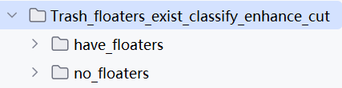
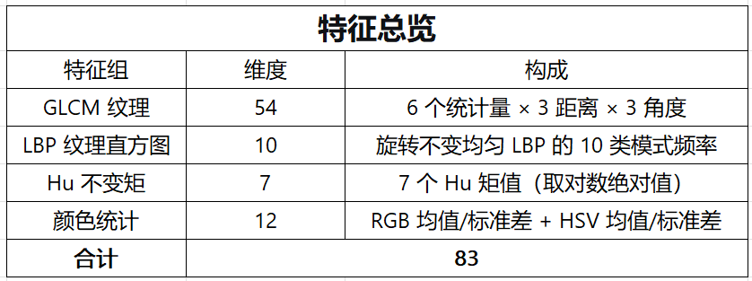
将图像增强、图像分割的结果
放入到原数据集中
前言
最终特征提取的结果：
最终SVM调参的结果：

Slide 4
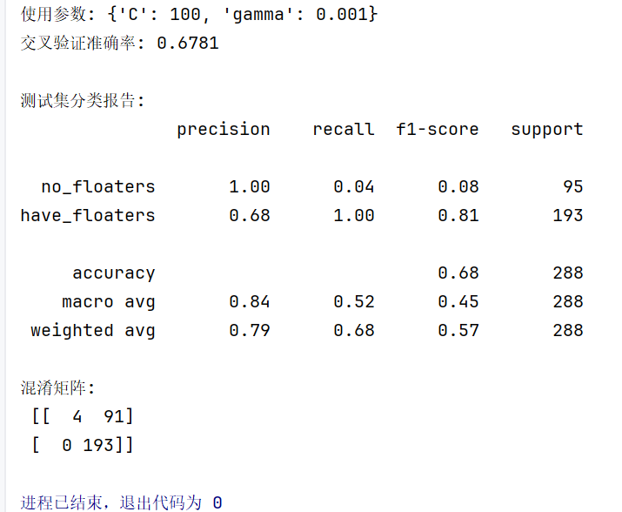
前言
特征提取前后SVM分类效果对比：
1.特征提取前：统一缩放为200*100的图像
（20000个特征）

Slide 5
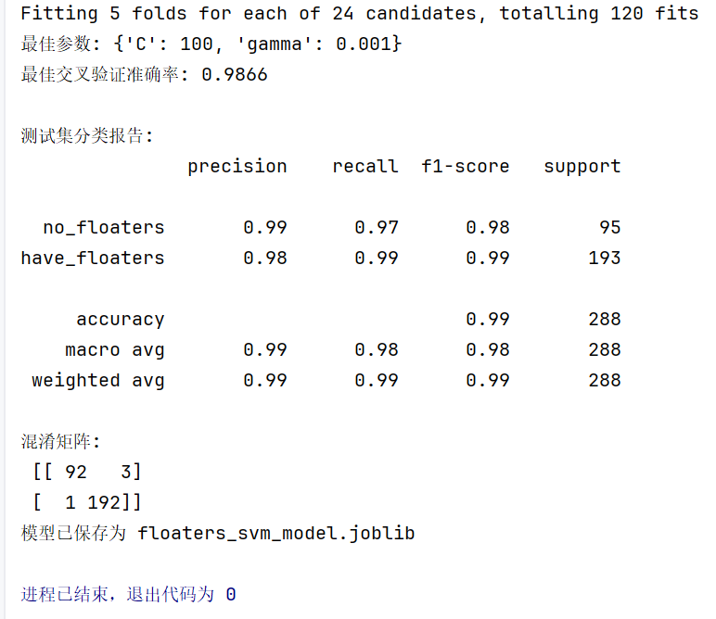
前言
特征提取前后SVM分类效果对比：
1.特征提取后：提取出纹理、形状、颜色一共83个特征

Slide 6
1.GLCM 纹理特征提取
实际含义：
GLCM本质上是一个256*256的矩阵。通过统计图像中不同距离、不同方向上的灰度共生关系，多角度地描述纹理的 粗细、方向性、对比度、均匀程度。
算法设定：
距离：distances = [1, 3, 5] （单位：像素）
角度：angles = [0, π/4, π/2] （弧度，对应 0°、45°、90°）
灰度级数：levels=256
对称性：GLCM把 (i,j) 关系和 (j,i) 关系视为同一种
归一化：将矩阵转为概率形式，总和为 1

Slide 7
1.GLCM 纹理特征提取
单个 GLCM 的生成过程（以距离=1，角度=0 为例）
初始化一个256*256的矩阵作为空白GLCM
遍历图像的每个像素：
1.对于图中每个像素 p，灰度值记为 i；
2.找到它的“配对像素” q：从 p 水平向右偏移 1 个像素（角度 0°，距离 1），灰度值记为 j；
3.在 GLCM 矩阵的第 i 行、第 j 列 加 1。
扫描完整张图后，得到一个统计频次的 256×256 矩阵，再除以原图的像素值总和，得到归一化的 GLCM

Slide 8
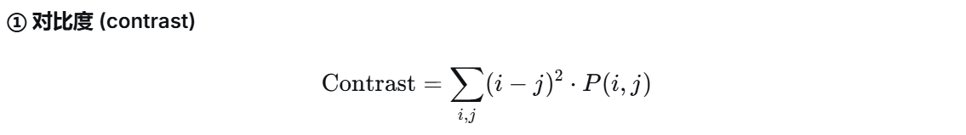
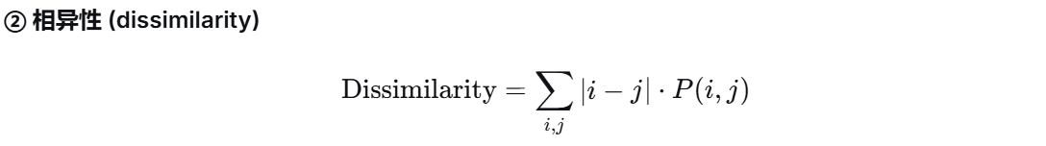
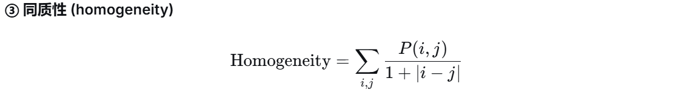
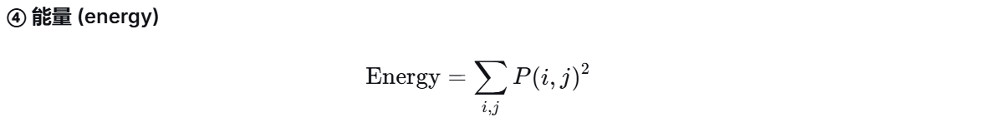
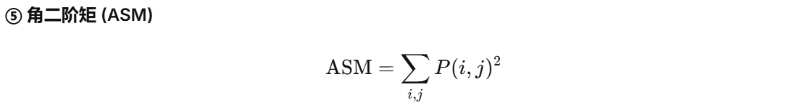
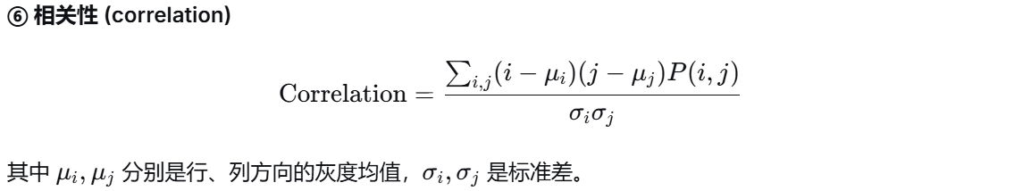
1.GLCM 纹理特征提取
对于获得的GLCM，它的行标为i，列标为j，P(i,j)是GLCM行列为(i,j)的值，计算6种统计量：

Slide 9
1.GLCM 纹理特征提取(+54个维度)
以上面提取距离为1，角度为0的GLCM的6个统计量特征为列子。
统计距离distances = [1, 3, 5] ， angles = [0, π/4, π/2] 。
一共有3*3=9种组合，每个组合中有6个统计量。
因此通过“GLCM纹理特征提取方法”，一共可以提前出54个特征。

Slide 10
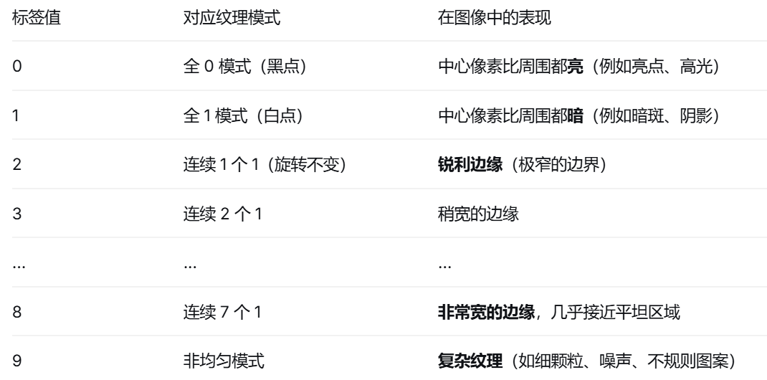
2.LBP直方图 纹理特征提取(+10个维度)
输入是一张灰度图 gray_img。
输出是一个长度为 10 的归一化直方图，10 个数值加起来为 1。
操作方法：
遍历每个像素点的8个邻域。统计当前像素属于哪个特征。
全图遍历完之后，每个直方图统计值除以图片像素数。

Slide 11
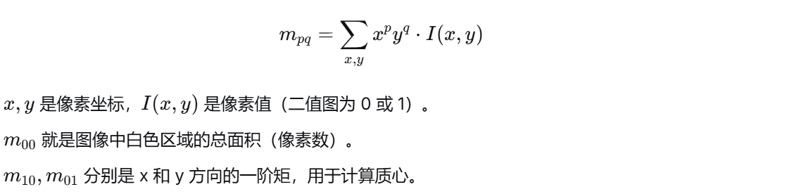

3.Hu不变矩 形状特征提取
对于一张输入的灰度图像，首先进行OTSU阈值分割，将它变成一张二值图。
空间矩的计算公式
质心公式：

Slide 12
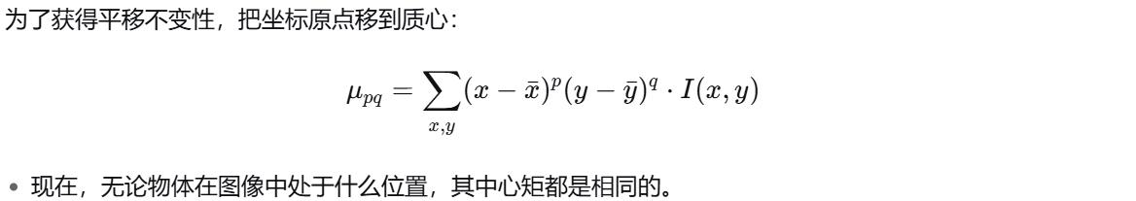
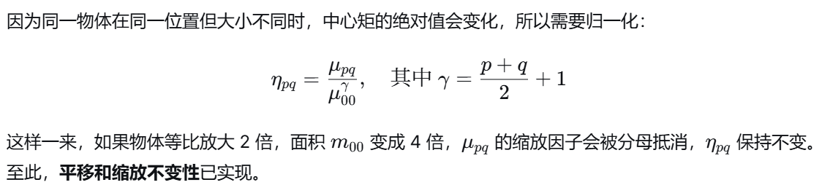
3.Hu不变矩 形状特征提取
中心矩——实现平移不变性：
归一化中心矩——实现缩放不变性：

Slide 13
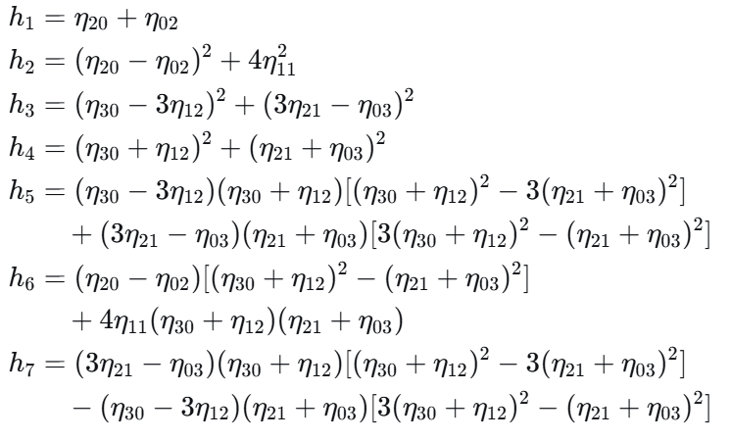
3.Hu不变矩 形状特征提取(+7个维度)
直观理解：
是圆是长（h₁）、往哪个方向长（h₂）、
有没有三角感（h₃）、有没有方角感（h₄）、
整体是不是歪七扭八（h₅）、
有没有又长又翘的不和谐感（h₆）、
带不带旋转方向的独特扭曲（h₇）

Slide 14
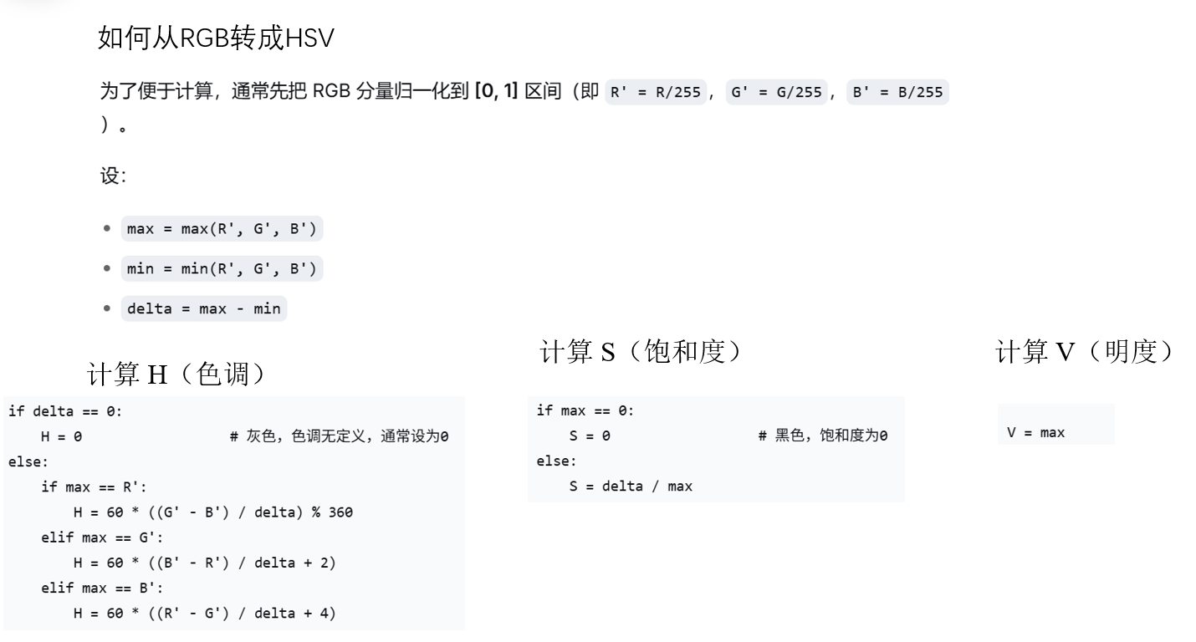
4.颜色统计 颜色特征提取(+12个维度)
mean_R, mean_G, mean_B
std_R, std_G, std_B
mean_H, mean_S, mean_V
std_H, std_S, std_V
提取出12个特征：

Slide 15
5.SVM模型预测与评估
SVM 的核心思路是：
在高维空间里找一条“最大间隔”的分界线（超平面），把两类样本分开。
这个超平面要离最近的两类样本尽可能远——这个“远”叫做 间隔。间隔越大，模型对新数据的容忍度越高，泛化能力越强。
落在间隔边界上的那几个样本就是 支持向量，整条分界线只由它们决定，其他样本再远也不影响。

Slide 16
5.SVM模型预测与评估
SVM 里最需要调的参数就是 C 和 gamma（γ）。
惩罚系数 C
现实数据不可能完全分开，SVM 允许某些点“越界”或分错，但要付出代价。C 就是代价的权重：
C 大：严惩错误，要求尽可能把所有训练点分对 → 决策边界更复杂 → 可能过拟合。
C 小：宽容错误，宁可边界平滑 → 可能欠拟合。
核尺度 γ
如上所述，它控制每个样本的“影响范围”。
γ 极小：一个样本影响全局，边界极度平滑。
γ 极大：每个样本独自起作用，边界极度复杂。
调参的本质：找到 (C, γ) 的最佳平衡，既不让模型过拟合训练集，又能有效捕捉数据的真实分布。

Slide 17
5.SVM模型预测与评估
将之前归纳的各个图片的83个特征作为模型训练输入，进行调优后的结果如下：

Slide 18
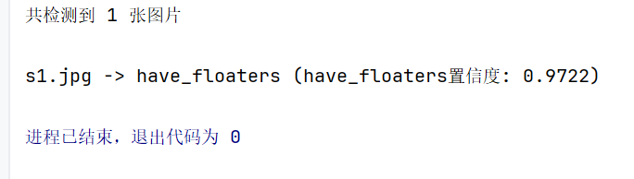
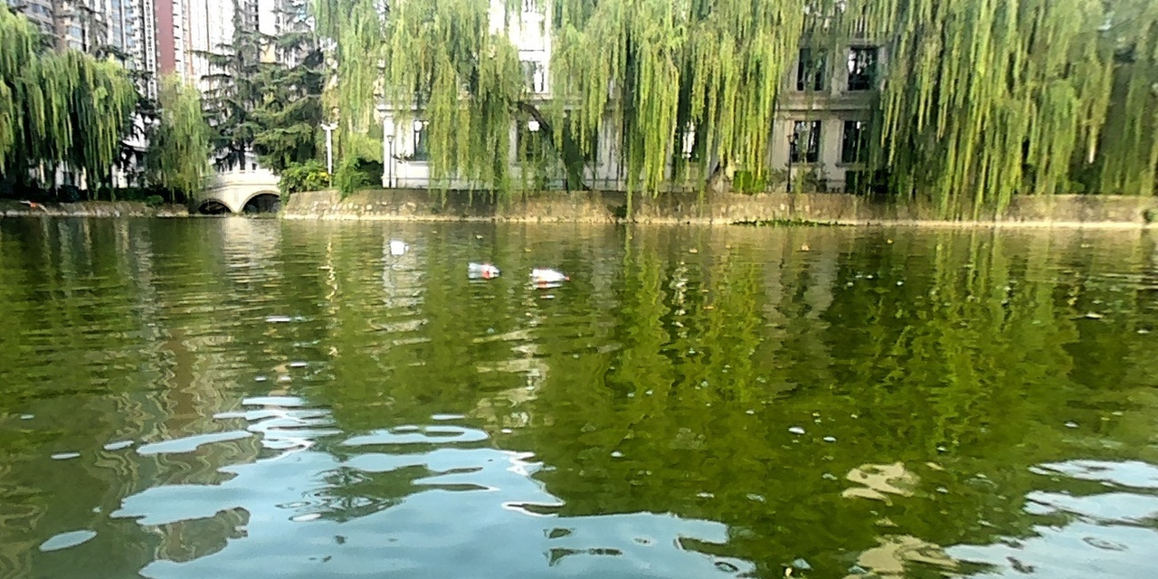
5.SVM模型预测与评估
模型保存为floaters_svm_model.joblib参数后，进行单张图预测：

Slide 19
谢谢各位倾听
主讲：乔利锋
江苏大学计算机学院计算机科学系

